Slide 1


Sosyal Medya İstatistikleri Web Sitesi
Bu proje, sosyal medya ve YouTube platformları hakkında önemli veriler içeren bir web sayfası hazırlamayı amaçlamaktadır. Bu doküman yazılım gereksinim analizi ile birlikte projenin ana hatlarını ortaya koyarak, projenin amacını açıklamaktadır.

Slide 2

Proje Amacı
Sosyal medya ve YouTube istatistiklerinin sunulması
Kullanıcıların sosyal medya ve YouTube kullanımını analiz etme
Trendleri ve popüler içerikleri takip etme
Sosyal medya stratejisi oluşturma ve yönlendirme
İçerik oluşturuculara ve işletmelere yönelik öneriler sağlama

Slide 3
Yazılım Gereksinimleri Analizi
İşlevsel Gereksinimler
Performans Gereksinimleri
Güvenlik Gereksinimleri
Yüksek performanslı veritabanı yönetimi
Hızlı yanıt süreleri
Veri şifreleme
Büyük veri işleme yetenekleri
Oturum açma ve kimlik doğrulama
API entegrasyonu
Veri analizi ve raporlama
Skalabilite ve yüksek erişilebilirlik
Yetkilendirme ve yetki kontrolü
Kullanıcı hesapları ve oturum yönetimi
Veritabanı optimizasyonu
Güvenlik duvarı ve saldırı önleme
Arama ve filtreleme özellikleri
Kullanıcı Arayüzü Gereksinimleri
Veritabanı Gereksinimleri
Sistem Gereksinimleri
Kolay kullanılabilir ve sezgisel arayüz
Veri depolama ve yönetiminde etkinlik
Yüksek performanslı sunucular
Erişilebilirlik ve kullanılabilirlik standartlarına uygunluk
Veri bütünlüğü ve güvenliği
Yeterli bellek ve işlemci gücü
Veri tablolarının optimize edilmesi
İşletim sistemi uyumluluğu
Görsel tasarım ve marka uyumluluğu
Yedekleme ve geri yükleme özellikleri
Veritabanı yönetim sistemi
Çoklu dil desteği

Slide 4
Kullanıcı Deneyimi
1
Kolay Kullanılabilir Arayüz
2
Hızlı ve Yanıt Veren Tasarım
3
Görsel ve İçerik Zenginliği
Web sitesinin kullanıcı dostu ve sezgisel bir arayüze sahip olması, kullanıcı deneyimini olumlu yönde etkileyecektir. Menüler, filtreleme seçenekleri ve arama özellikleri gibi kolay navigasyon sağlayan öğeler kullanılmalıdır.
Sayfa yüklemelerinin hızlı olması ve kullanıcı etkileşimlerinin hemen gerçekleşmesi, kullanıcıların deneyimini olumlu yönde etkileyecektir. Kullanıcıların giriş yapma, arama yapma veya filtreleme seçeneklerini kullanma gibi işlemlerde beklememeleri önemlidir.
Görsel ve içerik zenginliği, kullanıcıların ilgisini çekmek için önemli bir faktördür. Sayfaların etkileyici görseller, grafikler ve metinler içermesi, kullanıcıların sitede daha fazla zaman geçirmesini sağlar.

Slide 5

Teknolojik Altyapı
Proje, modern ve güncel web teknolojileri kullanılarak geliştirilmelidir. Arayüz tasarımında HTML5, CSS3 ve JavaScript framework'leri kullanılabilir. Veri tabanı yönetimi için SQL kullanılır.
Bunların yanı sıra, projenin kullanıcı dostu ve duyarlı bir arayüze sahip olması önemlidir. Mobil cihazlarda kolay kullanılabilirlik sağlanmalı ve tarayıcı uyumluluğu göz önünde bulundurulmalıdır.

Slide 6
YouTube İstatistikleri
Her bir saniye, YouTube'da 500 saatten fazla video yükleniyor
YouTube, internet dünyasının en büyük video paylaşım platformlarından biridir. Bu sebeple, YouTube istatistikleri oldukça dikkate değerdir. YouTube'da bir günde izlenen toplam video sayısı 5 milyarın üzerindedir. Kullanıcılar tarafından yüklenen videoların yıllık izlenme sayısı 1 trilyonun üzerindedir.
Aylık aktif kullanıcı sayısı:
2 milyardan fazla
Günlük izlenen video sayısı:
1 milyardan fazla
İzlenen toplam saat sayısı:
Günde 1 milyardan fazla saat izleniyor

Slide 7
Sosyal Medya İstatistikleri
Her bir saniye, 11 kişi sosyal medya hesabı açıyor
Sosyal medya dünyasına her geçen gün milyonlarca kişi katılıyor. Bahsedilebilecek sayısız diğer ilginç veri arasında 1.62 milyarın üzerinde aylık aktif Facebook kullanıcısı, 330 milyonun üzerinde Twitter kullanıcısı ve 1 milyarın üzerinde Instagram hesabı yer alıyor.
Facebook İstatistikleri
Twitter İstatistikleri
Instagram İstatistikleri
Dünya genelinde 330 milyon kullanıcı
Dünya genelinde 2.80 milyar kullanıcı
Dünya genelinde 1 milyar kullanıcı
Günlük 100 milyon aktif kullanıcı
Günlük aktif kullanıcı sayısı 1.84 milyar
Günlük 500 milyondan fazla hikaye paylaşımı
Günlük 500 milyon tweet atılıyor
En çok ziyaret edilen site ve uygulamalardan biri
En etkileyici etkileşim oranlarından birine sahip

Slide 8
Web Sayfasının Tasarımı
Şık ve kullanışlı bir tasarım kullanıcı deneyimini arttırır
Web sayfası tasarımı kullanıcı deneyimini ve sayfanın etkisini büyük oranda etkiler. Kullanışlı, minimal, ama aynı zamanda ilgi çekici bir tasarım seçilmesi önemlidir. Tasarımda renk uyumunun yanı sıra sayfanın hızlı yüklenmesi de kullanıcı deneyimini olumlu yönde etkileyen etmenler arasındadır.
1
Kullanıcı Dostu Arayüz Tasarımı
2
Minimalist Tasarım
3
İlgi Çekici Renkler Kullanımı
Minimalist tasarım, tasarımın temel yapısını ortaya çıkarır ve kullanıcının dikkatinin dağılmasını engeller.
Akıllı cihazlar kullanıcıların web sayfasına erişimini arttırdıkça, tasarımda kullanılacak öğeler ve tipografi daha büyük bir önem kazandı.
Doğru seçilen renkler kullanıcının dikkatini çekmesine yardımcı olabilir. Renk uyumunu göz önünde bulundurmak önemlidir.

Slide 9
Proje Takvimi
Doğru zamanlama her projenin başarısı için önemlidir
Bir proje planını hazırlamak, web sayfası geliştirme sürecinde önemli bir adımdır. Doğru bir proje takvimi, projenin hedeflenen zamanda tamamlanmasına yardımcı olur. Bu takvim, proje için belirlenen hedefleri, tarihleri, aşamaları ve sorumlulukları belirten bir çizelge içermelidir.
Planlama Aşaması
Geliştirme Aşaması
Yayınlama ve Bakım Aşaması
Proje planlaması
Web sayfası arayüzü tasarımı
İşlevsel gereksinimlerin belirlenmesi
Yayınlama
Kod yazma
Bakım ve güncelleme
Veritabanı tasarımı
Test etme

Slide 10
Veritabanı ve Veri Toplama
Verilerin doğruluğu, web sayfasının başarısı için kritik öneme sahiptir
Geliştirilen web sayfası için verilerin doğruluğu ve güvenilirliği önemlidir. Veri toplama yöntemleri, web sayfası tasarımı için birlikte çalışan teknik ve algoritmalarla birleştirilmelidir. Platformlar arasında veri toplamak için API'ler, scraping teknikleri ve platformun kendi arayüzü kullanılabilir.
1
Yanıt Veri Toplama Teknikleri
2
Toplanan Verilerin Kaydedilmesi
3
API'lerin Kullanımı
Bu platformların sunduğu API'ler, veri toplama işlemini kolaylaştırarak, projenin hızlı bir şekilde geliştirilmesine yardımcı olabilir.
Birçok sosyal medya platformu, belirli hashtag'lerin yanıt verilerini kullanıcılara sunar.
Veriler, bir veritabanındaki tablolarda saklanabilir. Veritabanı oluşturma tasarımı, projenin özelliklerine göre belirlenmelidir.

Slide 11
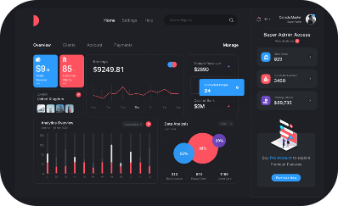
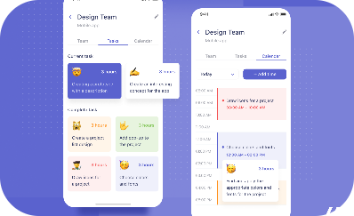
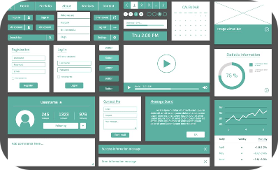
Web Sayfası Arayüzü
Kullanıcıların web sayfasıyla etkileşimi, web sayfasının başarısı için önemlidir
Web sayfası arayüzü, kullanıcıların sayfa içindeki öğelerle etkileşimine izin verir ve kullanıcıların sayfa içinde aradıkları şeyi kolayca bulmalarını amaçlar. Arayüz tasarımı, web sayfasının başarısı için önemlidir.

Slide 12
Güvenlik Önlemleri
Veri Şifreleme
Oturum Yönetimi
Yetkilendirme ve Yetki Kontrolü
Tüm kullanıcı verileri ve iletişim HTTPS protokolü kullanılarak şifrelenmelidir. Bu, kullanıcı bilgilerinin güvende tutulmasını sağlar.
Oturum açma ve kimlik doğrulama işlemleri güvenlik standartlarına uygun olarak gerçekleştirilmelidir. Oturum süresi, şifre sıfırlama ve çift faktörlü kimlik doğrulama gibi özellikler sunulmalıdır.
Kullanıcıları ve yetkilerini yönetmek için yetkilendirme ve yetki kontrolü mekanizmaları kullanılmalıdır. Yalnızca yetkili kullanıcıların belirli verilere erişmesi sağlanmalıdır.

Slide 13
Güvenlik ve Veri Gizliliği
Kullanıcılar gizliliklerinin güvende olduğundan emin olmak istiyorlar
Güvenli bir web sayfası, iyi bir kullanıcı deneyimi oluşturur. Ziyaretçilerin bilgilerinin saklanması, güvenlik açıklarının engellenmesi ve web sayfasının çökmesinin önlenmesi için güvenlik sağlanmalıdır. Güvenlik, projenin birinci sınıf önceliklerindendir.
1
SSL Sertifikası
2
Sosyal Medya Hesaplarının Güvenliği
3
Veri Gizliliği
SSL sertifikaları, web sayfası verilerinin şifrelenmiş bir şekilde gönderilmesini sağlar ve sayfa ziyaretçilerinin güçlü bir şekilde korunmasına yardımcı olur.
Veri toplama ve saklama prosedürleri, kullanıcı bilgilerinin güvenliği ve gizliliği için dikkatle oluşturulmalıdır.
Hesaplarınızın güvenliği için ayarlara erişmek ve şifrelerinizi değiştirmek faydalı olabilir.

Slide 14
Performans Optimizasyonu
Hızlı bir web sayfası, ziyaretçilerin kalmasını sağlar
Web sayfalarının performansı kullanıcı deneyimini doğrudan etkileyen bir unsurdur. Sayfa yükleme süreleri hızlandırılabilir, ayrıca sayfanın genel performansını ve etkililiğini arttırmak için optimize edilebilir. Bu, ziyaretçinin web sayfası içinde daha rahat dolaşmasını ve etkileşime girmesini sağlar.
Gereksiz Verilerin Ortadan Kaldırılması
Resimlerin Boyutunun Sıkıştırılması
Cache Bellek Kullanımı
Cache bellek kullanımı, işlem hızını hızlandırmak için gereksiz verileri ortadan kaldırır.
Verilerin oluşumu, web sayfasının performansını ciddi şekilde etkileyebilir. Bu sebeple, verilerin en küçük hallerine kadar sıkıştırılması önemlidir.
Büyük ölçekli resimlerin boyutunun küçültülmesi, sayfa yükleme sürelerini hızlı bir şekilde iyileştirebilir.

Slide 15

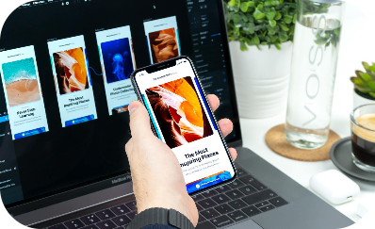
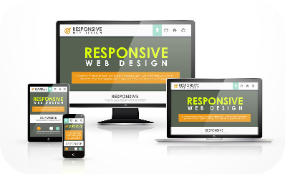
Tüm Cihazlara Uygun Tasarım
Web sayfasının mobil uyumluluğu, kullanıcı deneyimini iyileştirir
Web sayfası tasarımı, kullanıcılara rahat bir deneyim sunmak için tüm cihazlara uygun olmalıdır. Mobil cihazlara uygun bir tasarım, mobil kullanıcı deneyimini iyileştirir ve mobil trafik potansiyelini en üst düzeye çıkarır.

Slide 16
Veri Görselleştirme
Verilerin görselleştirilmesi, analizi kolaylaştırır
Verilerin doğru bir şekilde sunulması, web sayfasının ziyaretçiler tarafından daha kolay anlaşılabilir hale gelmesine yardımcı olur. Veriler, bazı grafikler ve diğer görsel elementler kullanılarak görselleştirilebilir. Bu veriler, ziyaretçilerin okuma yükünü azaltır ve sayfa içindeki ana hatları daha net bir şekilde gösterir.
Günlük YouTube Kullanım Süresi:
30 dakika
Toplam Saatteki YouTube Kullanım Oranı:
%20
Günlük Twitter Kullanım Süresi:
3 dakika
Toplam Saatteki Twitter Kullanım Oranı:
%1

Slide 17
Gerçek Zamanlı Güncelleştirmeler
Gerçek zamanlı güncelleştirmeler kullanıcıların içerikleri takip etmesine yardımcı olur
Sosyal medyada ve YouTube'da sürekli olarak yeni içerikler paylaşılıyor. Gerçek zamanlı güncelleştirmeler eklendiğinde, kullanıcıların web sayfasını sürekli kontrol etmesine gerek kalmaz. Bu özellik, web sayfasının kullanıcılar tarafından daha fazla takip edilmesini sağlar.
1
API Kullanımı
2
Gelişmiş Kullanıcı Deneyimi
Sosyal medya ve YouTube, API'leri sayesinde gerçek zamanlı güncelleştirmeleri sağlar. Bu sayede yeni veriler otomatik olarak gösterilebilir.
Ziyaretçilere en yeni içeriklere doğrudan web sayfasından ulaşılabilir.

